Slide 1

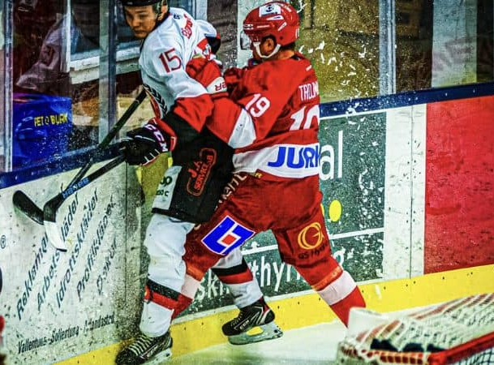





Träningsmatcher Hemma 21/22
Vallentuna Hockey-Lindlövens IF Ons 25/8 kl 19.00
Vallentuna Hockey-Surahammars IF Lör 4/9 kl 15.00
Vallentuna Hockey-Väsby Hockey Ons 22/9 kl. 19.00

